Slide 1
Robótica Móvil Aerial Mobile Robots
Davide Jarik De Rosa – Erasmus student
DNI:CA91061DU

Slide 2
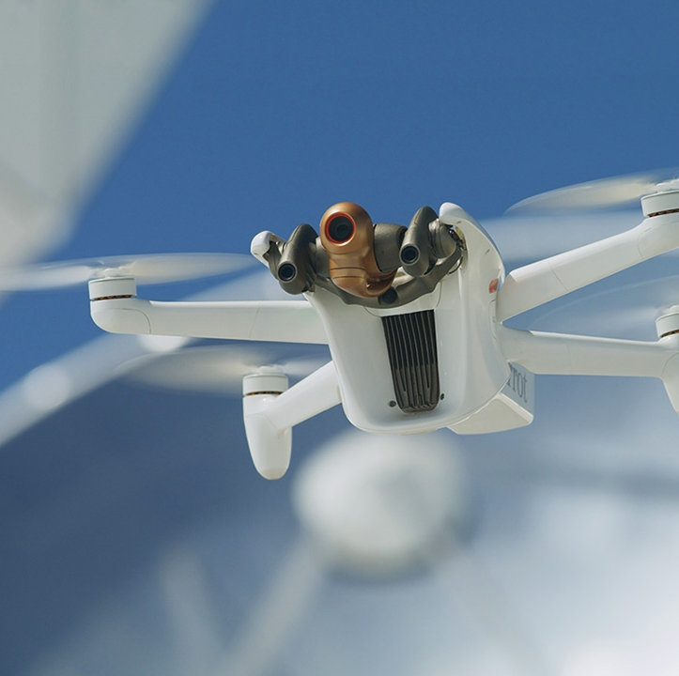
Introducción
La robótica aérea es ahora una opción popular en muchos sectores, como la agricultura, la construcción y las fuerzas de seguridad, y los robots aéreos se emplean en diversas tareas civiles, como la inspección de redes eléctricas, la vigilancia de incendios forestales, las operaciones de búsqueda, de rescate y la topografía
Los diferentes tipos de robots aéreos y de tareas implican que no tendremos características fijas para esta tipología de robots

Slide 3
Tipos de robots aéreos
Robots multirrotores
Los robots multirrotores son los drones más fáciles y baratos, se llaman multirrotores porque tienen más de un motor.
Sus principales ventajas son:
Un mejor control durante el vuelo
Una gran maniobrabilidad
La capacidad de volar mucho más cerca de estructuras y edificios y llevar múltiples cargas por vuelo.
Sus principales desventajas son:
Resistencia y velocidad limitadas, son inadecuadas para la cartografìa aérea a gran escala, la vigilancia de larga duración y la inspecci´on a larga distancia
Muy ineficientes: requieren mucha energía sólo para luchar contra la gravedad y mantenerse estabiles en el aire
los robots pequeños son limitados a unos 20-30 minutos de autonomia

Slide 4
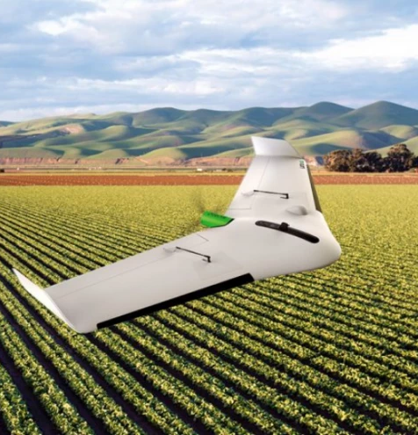
Robots de ala fija
Un dron de ala fija tiene un ala rìgida diseñada para parecer y funcionar como un avión. Sus usos abarcan la cartografìa aérea, la vigilancia aérea, la agricultura y la inspección.
Sus principales ventajas son:
Pueden volar a gran altitud, cargar más peso y son más clementes con los errores que otros tipos de drones
Cubren distancias más largas, cartografìan zonas mucho más extensas y permanecen mucho tiempo vigilando su punto de interés
Sus principales desventajas son:
Pueden ser muy caros
Volar es mucho más difìcil, en el caso de un UAV semiautomático con piloto se necesita una formación adecuada

Slide 5
Robots monorrotor
Su estructura y diseňo son similares a los de los helicópteros reales. Un monorrotor solo tiene un rotor, que es como una gran ala giratoria, y otro rotor pequeño de cola para controlar la dirección y la estabilidad. Sus usos principales abarcan vigilancia aérea y el transporte de cargas pesadas.
Sus principales ventajas son:
Mucha mayor eficiencia que un multirrotor
La mejor opción si necesitas una mezcla de vuelo estacionario con vuelo de larga duración o de avance rápido
Resistentes y duraderos
Sus principales desventajas son:
Complejos y costosos
Requieren mucho mantenimiento y las palas giratorias pueden ser peligrosas
Vibran mucho y no son tan estables o clementes en caso de mal aterrizaje

Slide 6
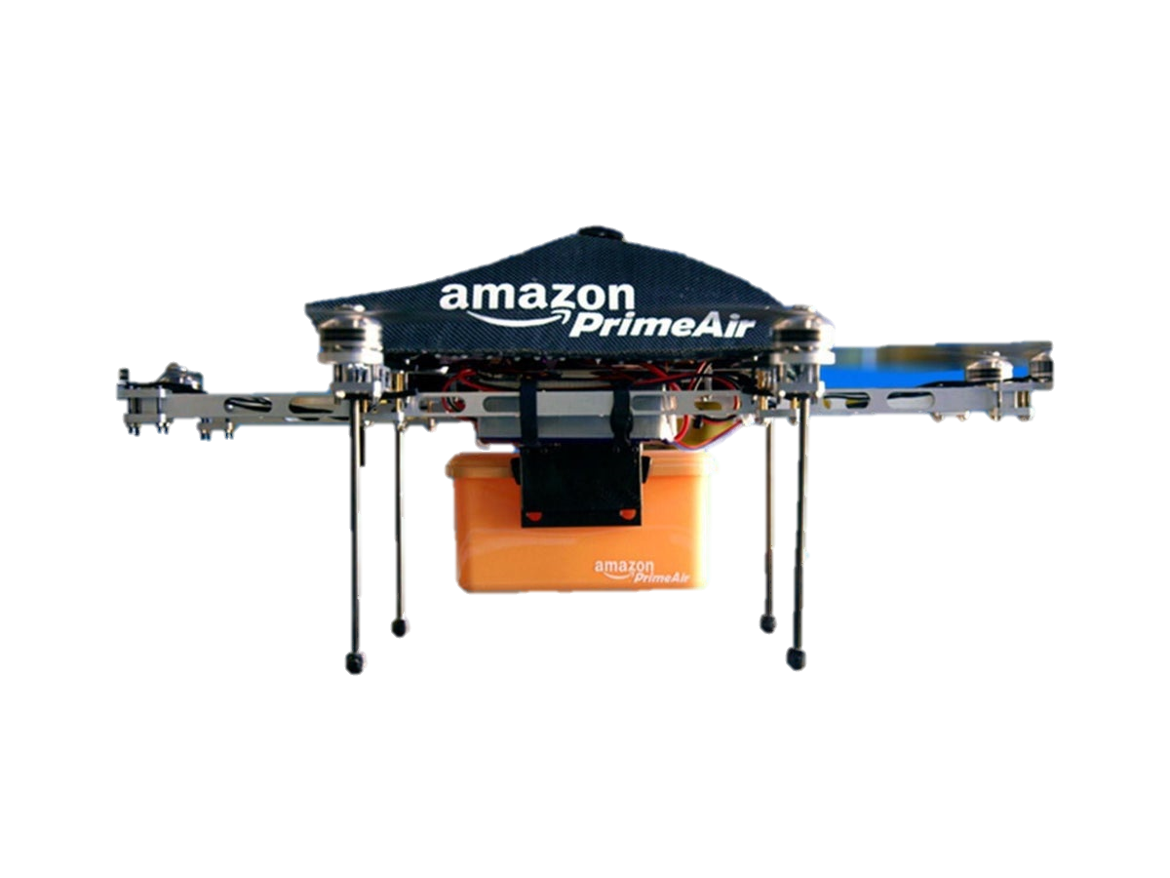
Robots híbridos
Los drones híbridos combinan las ventajas de los diseños de ala fija y de los multirrotores. Este
tipo de dron tiene rotores acoplados a las alas fijas, lo que le permite planear y despegar y aterrizar verticalmente
Sus principales ventajas son:
El piloto automático puede hacer todo el trabajo duro de mantener estable el dron, dejando al piloto humano de guiarlo
perfectos tanto en vuelo estacionario como en vuelo frontal
Sus principales desventajas son:
Actualmente sólo hay en el mercado un pequeño número de híbridos
La tecnología utilizada en estos tipos de drones aún está en fase de desarrollo

Slide 7
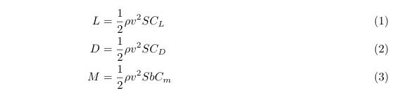
Modelos dinámicos y cinemáticos
Modelo cinemático de un robot con ala fija
Los robots o las aeronaves de ala fija son capaces de volar utilizando alas que generan sustentación debido a la velocidad de avance del vehículo y a la geometría de las alas.
La distribución de la presión puede reducirse a dos fuerzas y un momento si tenemos un cuerpo rígido. La fuerza de sustentación (1), la fuerza de arrastre (2) y el momento de giro (3).

Slide 8
Haremos las siguientes asunciones y simplificaciones en el tratamiento del modelo cinemático y dinámico: • Origen del sistema de coordenadas del cuerpo fijado en el centro de gravedad; • Estructura rígida y simétrica: matriz de inercia constante y diagonal; • Masa constante; • Motor sin dinámica y sin efectos giroscópicos; • No tener en cuenta la fuerza de sustentación del fuselaje y la fuerza de deslizamiento lateral Fijamos los dos sistemas de referencia: • El sistema inercial (x,y,z), con los ejes Norte, Este, Abajo (o NED), la suposición de Tierra Plana y el origen en las coordenadas UTM (Universal Transverse Mercator); • El sistema del cuerpo (u,v,w), con u por el morro, v por el ala derechay w hacia abajo y el origen al centro de gravidad.

Slide 9
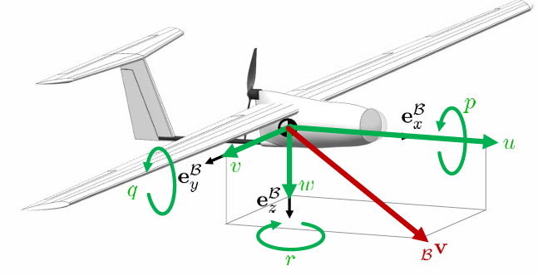
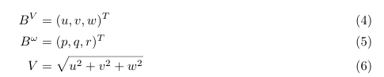
Con referencia a la Figura , tendremos la velocidad del cuerpo, la velocidad angular del cuerpo y la velocidad del aire

Slide 10
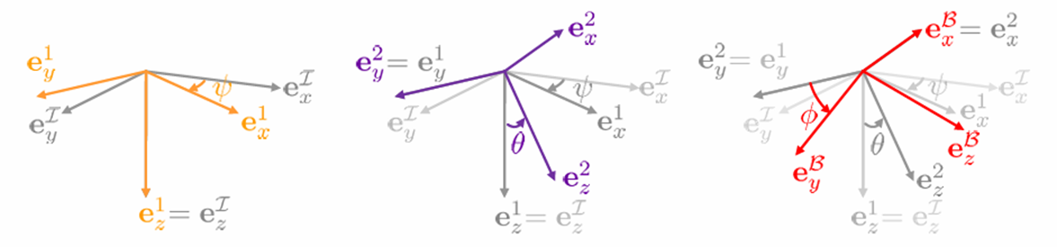
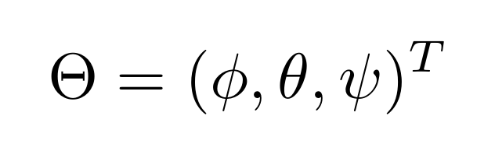
Para transformar las coordenadas inerciales en coordenadas corporales para obtener la cinemática directa (e inversa) necesitaremos alabeo, cabeceo, guiñada y los ángulos de Tait-Brian (variantes deángulos de Eulero donde cero grados de elevación representa la actitud horizontal). Los ángulos de Tait-Brian se representan así

Slide 11
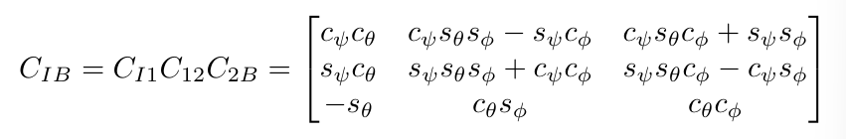
la matriz de rotación CIB desde el sistema inercial I al sistema del cuerpo del robot B será obtenida con 3 rotaciones consecutivas de guiñada, cabeceo y alabeo sobre el eje z del sistema inercial y dos ejes intermedios, así cómo se vee el la Figura
Lo que obtenemos será

Slide 12
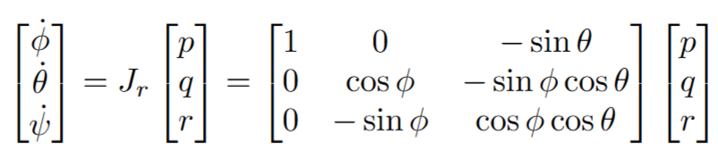
Es muy importante entender esta correlación

Slide 13
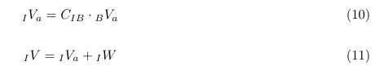
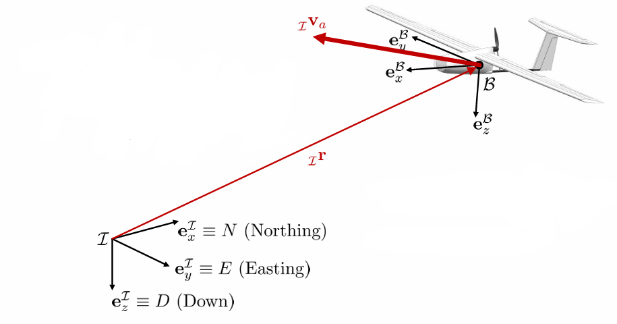
Ahora, empezando con estes 2 ecuaciones
donde
bVa es la velocidad del cuerpo en el sistema B
iVa es la velocidad del cuerpo en el sistema I
iW es la velocidad del viento que imponemos constante y horizontal (con la hipótesis de viento constante eso sólo afectará a la dinámica de posición)
iV es la velocidad inercial terrestre

Slide 14
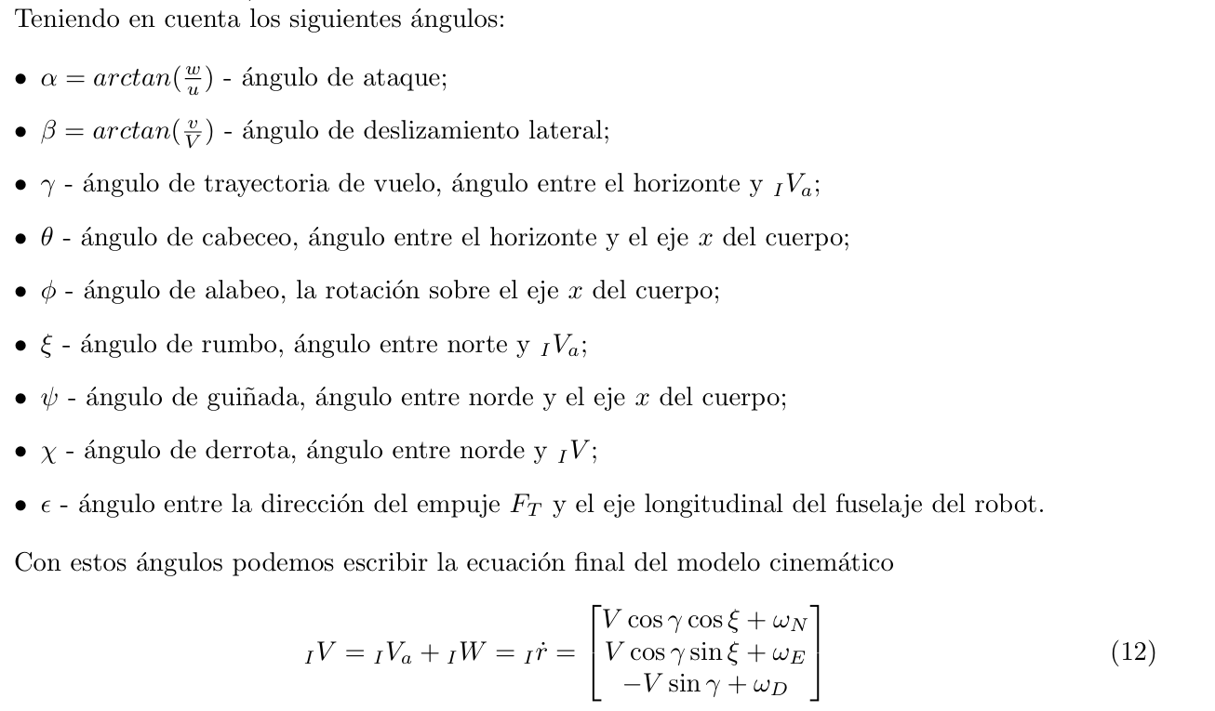
donde wn, we y wd son las componentes de la velocidad angular del robot con respecto al sistema de referencia inercial.

Slide 15
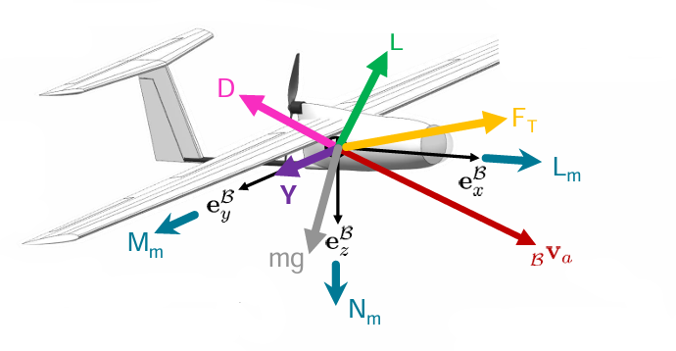
Modelo dinámico de un robot con ala fija
En el modelo dinámico lo que haremos será una suma de las fuerzas y de los momentos actuando en el centro de gravedad del robot.
En la Figura todas las fuerzas y los momentos son ilustrados,
Fuerza de empuje Ft
Momento de alabeo Lm
Momento de cabeceo Mm
Momento de guiñada Nm

Slide 16
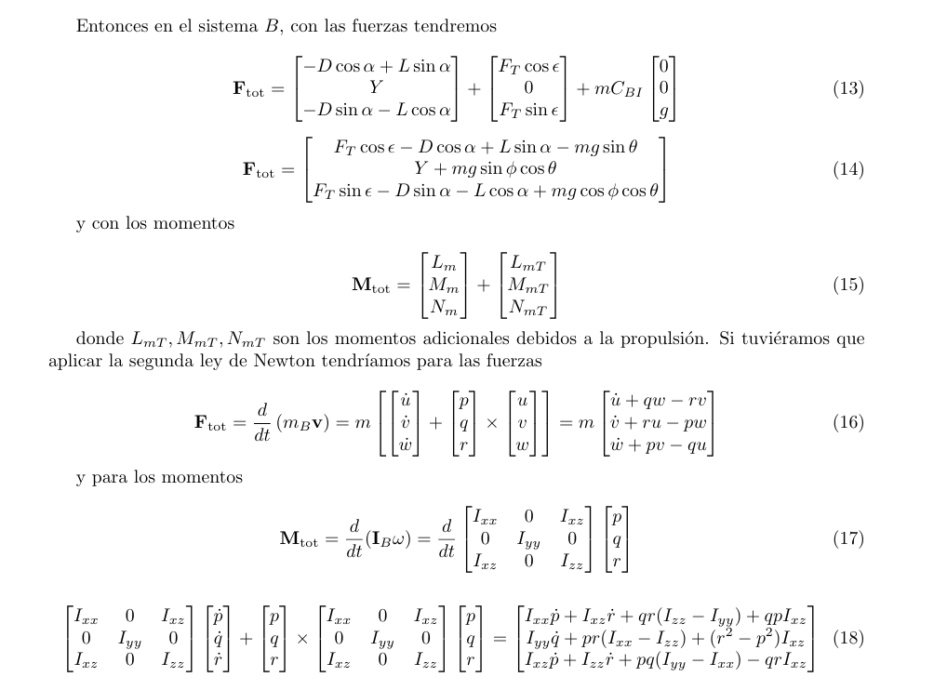

Slide 17
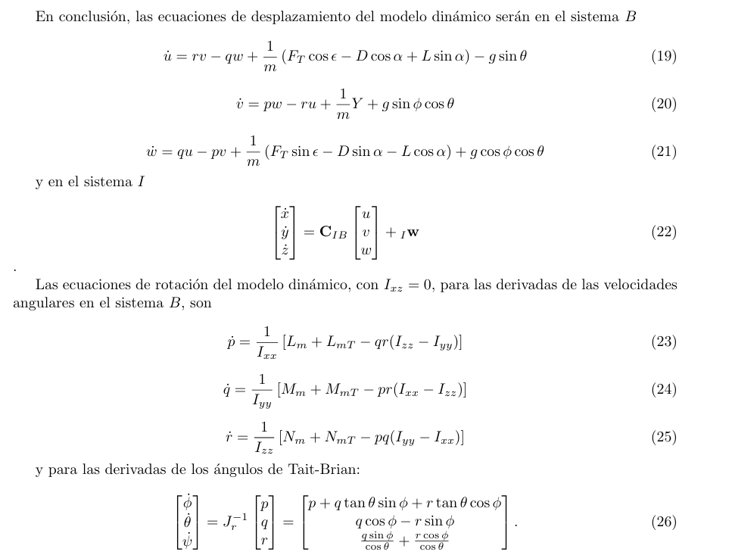

Slide 18
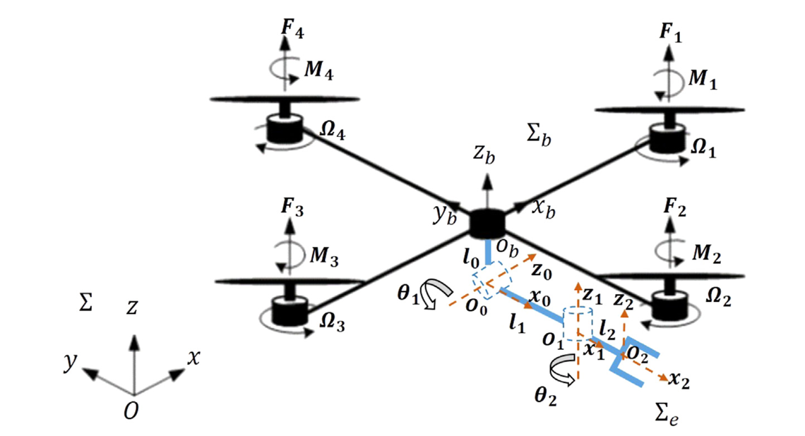
Modelo cinemático de un robot quadrotor
En este sistema, se fija un brazo robótico de dos grados de libertad al centro inferior de un cuadricóptero.
El end-efector de este robot puede seguir una trayectoria deseada de seis DOF. En la Figura tenemos
su sistema geométrico siguiendo laconvención de Denavit -Hartenberg.
en el brazo hay dos articulaciones de revolución cuyos ejes son perpendiculares:
el primer eje z0 es paralelo al eje x del cuerpo del cuadrotor
el segundo eje z1 es paralelo al eje y del cuerpo del cuadrotor
Así, el efector final puede realizar rotaciones de cabeceo y balanceo sin el movimiento horizontal del vehículo aéreo

Slide 19
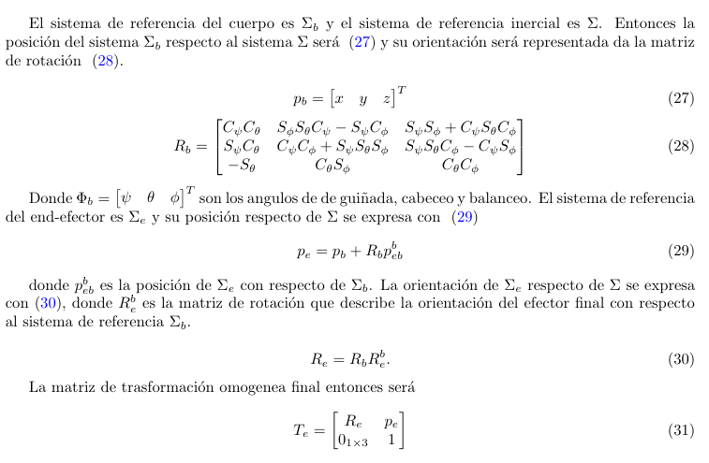

Slide 20
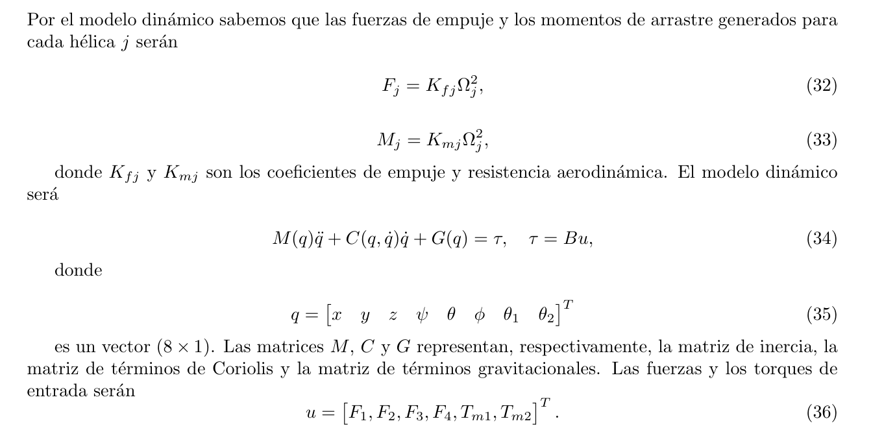
Modelo dinámico de un robot quadrotor

Slide 21
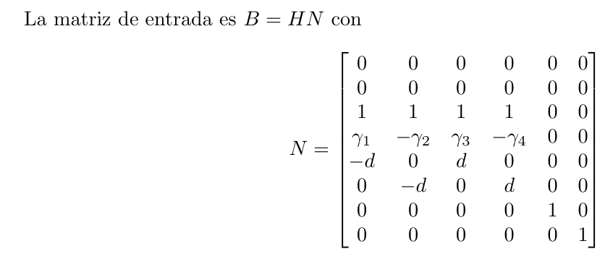
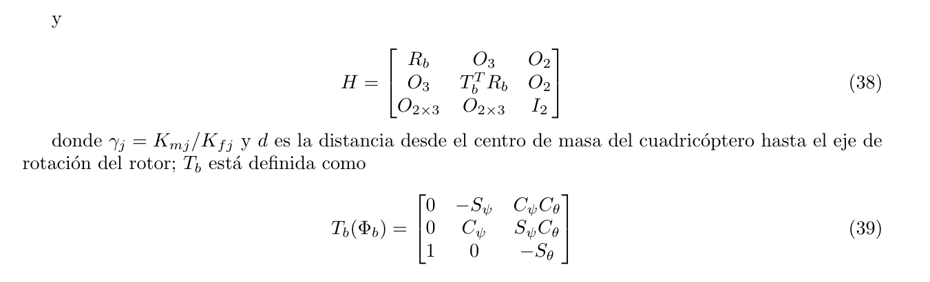
Modelo dinámico de un robot quadrotor

Slide 22
Sistemas de control: estabilización, seguimiento de trayectorias
En el robot con ala fija y en el robot quadrotor que hemos visto, el problema del control es que estamos hablando de sistemas subactuados: tienen solo cuatro actuadores pero deben moverse en un espacio de seis grados de libertad. Son sistemas MIMO intrínsecamente no lineales!
Los sistemas de control propuestos son:
Robot quadrotor: el control es un PID no lineal con compensación de gravedad. Se puede estructurar en un control en cascada con compensación de gravedad, donde el bucle interior controla la actitud del vehículo y las referencias de balanceo y cabeceo proceden del controlador del bucle exterior
Robot con ala fija: Es un sistema intrínsecamente no lineal (especialmente en el eje longitudinal), con baja autoridad de control, saturación de los actuadores y subactuado. Las entradas serán:
la deflexión del elevador (controla el movimiento en el eje de cabeceo)
la deflexión de los alerones (controla el movimiento en el eje de alabeo)
la deflexión del timón de dirección (controla el movimiento en el eje de guiñada)
el acelerador (controla la potencia del motor)

Slide 23
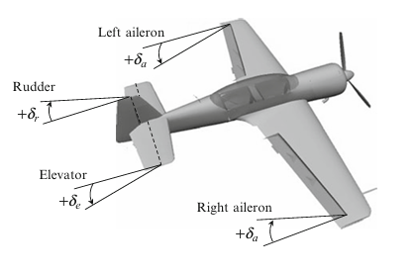
Simulación de la dinámica lateral de un robot con ala fija
La dinámica longitudinal de una aeronave riguarda los movimientos alrededor del eje lateral. La estabilidad longitudinal de una aeronave se refiere a la estabilidad de la aeronave en su plano de simetría alrededor del eje lateral
La dinámica lateral de una aeronave riguarda los movimientos alrededor de los ejes longitudinal y vertical. En la dinámica lateral he incluyido la dinámica lateral y direccional.

Slide 24
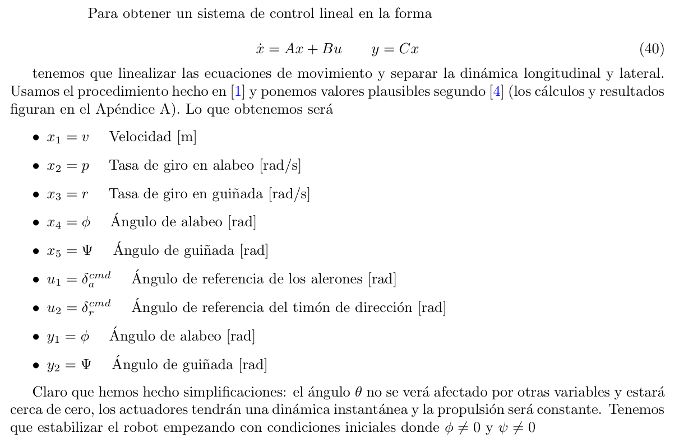

Slide 25
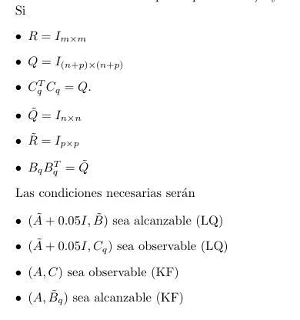
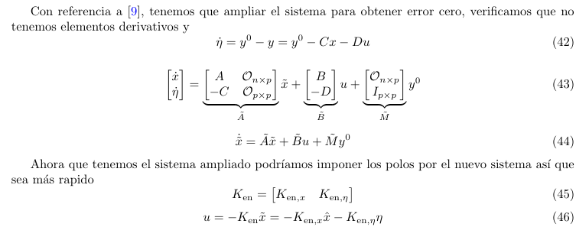
Ampliamos el sistema y usamos un control avanzado: el LQG. Diseñamos antes un controlador LQ que garantice polos en lazo cerrado más rápidos que 0.05rad/s y después un filtro de Kalman

Slide 26
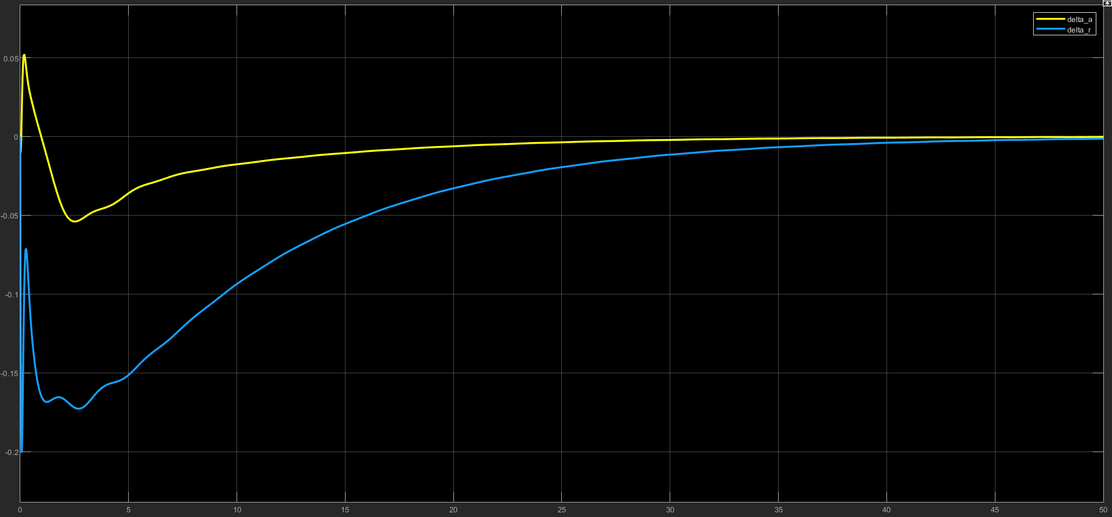
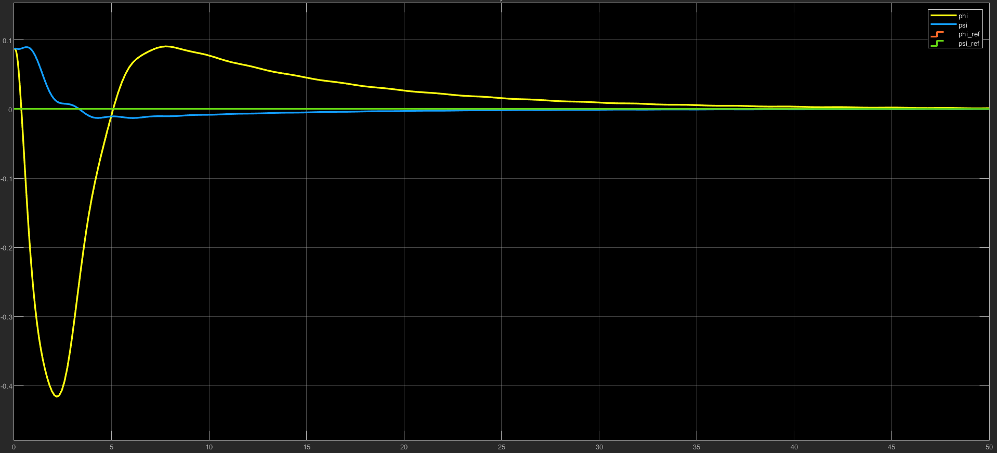
Primera simulación: estabilización del robot aéreo - el resultado es muy bueno - el efecto del primero estado ϕ, el ángulo de alabeo, sea más eficaz en la estabilización y el sistema de control tenderá a usarlo más.

Slide 27
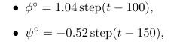
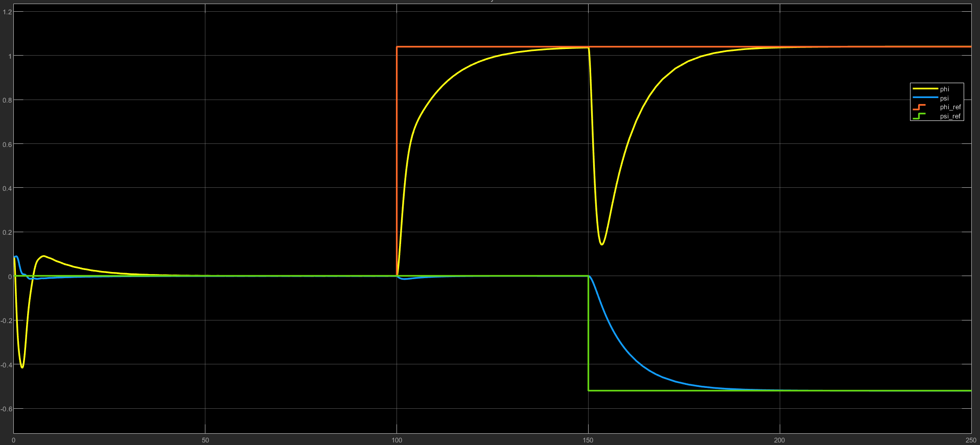
Segunda simulación: ponemos como referencias externas las siguientes

Slide 28
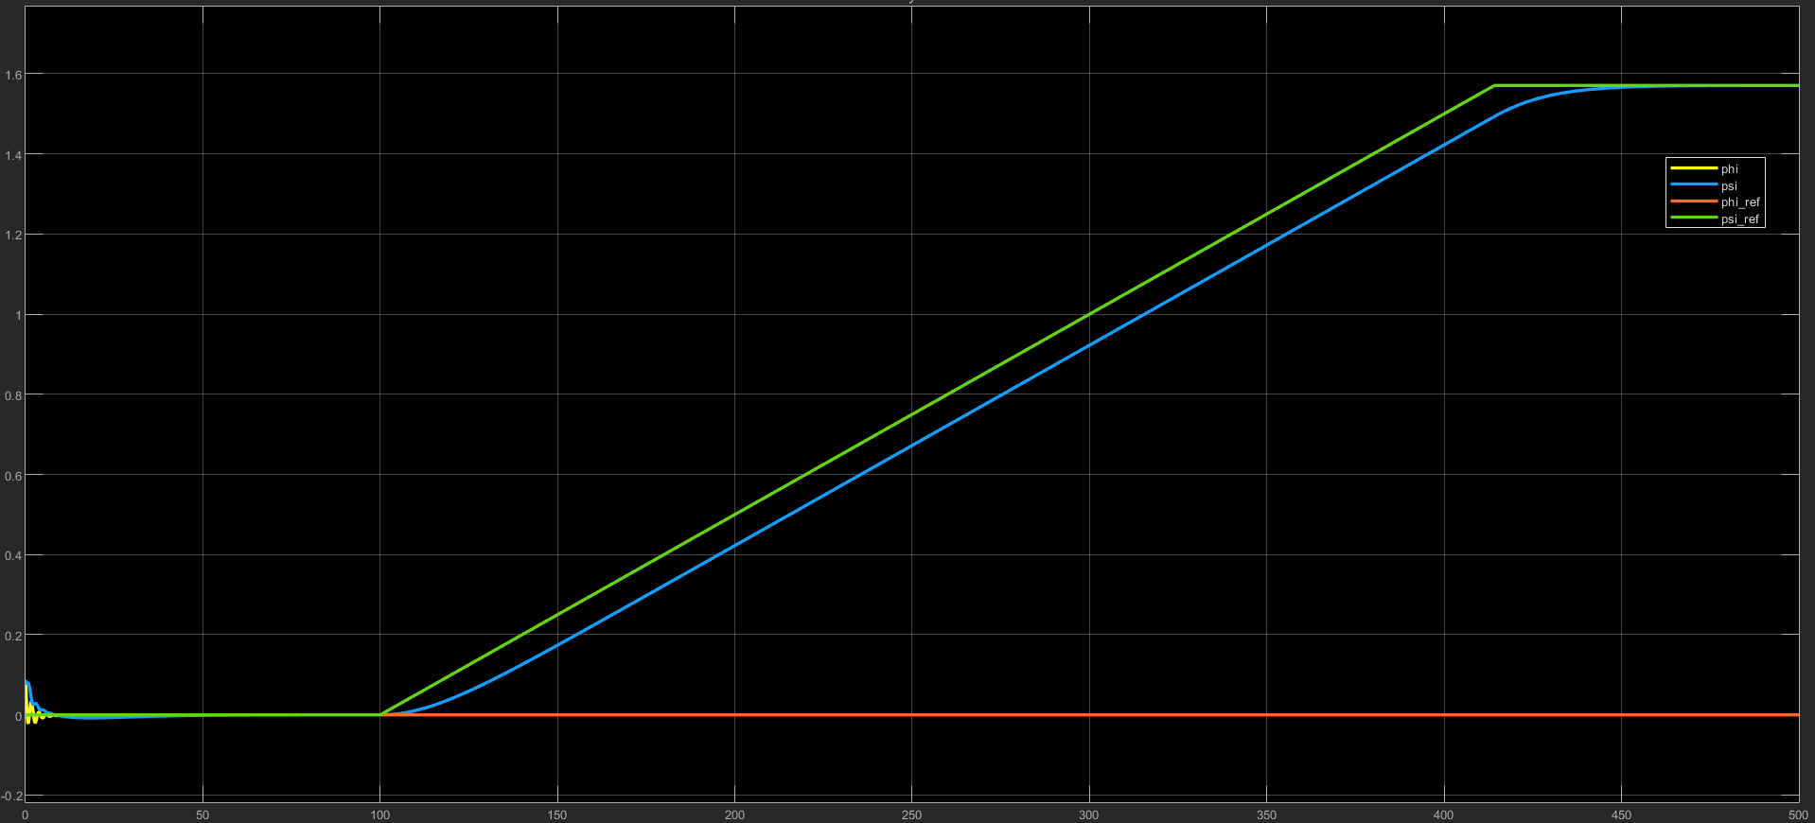
Tercera simulación: seguimiento de trayectoria.
En la hipótesis que podemos tener una velocidad constante independiente de los estados y entradas, intentamos hacer una trayectoria circular.
R = 5000 m
V = 250 m/s
ζ = V/R
T = 2 π / ζ
ϕ = 0 0 < t < T
ψ = ζt 0 < t < T
Q(4,4) = 1e7;
R(2,2) = 5e-5;
Figura 11

Slide 29
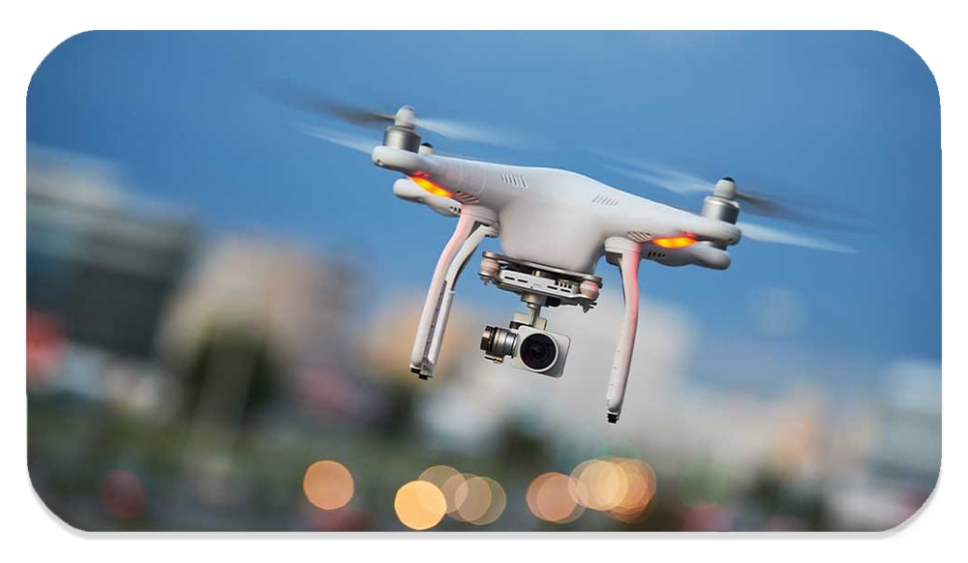
Autonomía de vuelo
Con una mayor autonomía y capacidades de planificación, los UAV podrán responder más rápido para satisfacer las necesidades operativas, serán menos susceptibles a errores del operador y fallos en los enlaces de comunicación
Diferentes niveles de autonomía:
Totalmente autónomo
Semiautónomo
Teleoperado
Controlado remotamente

Slide 30
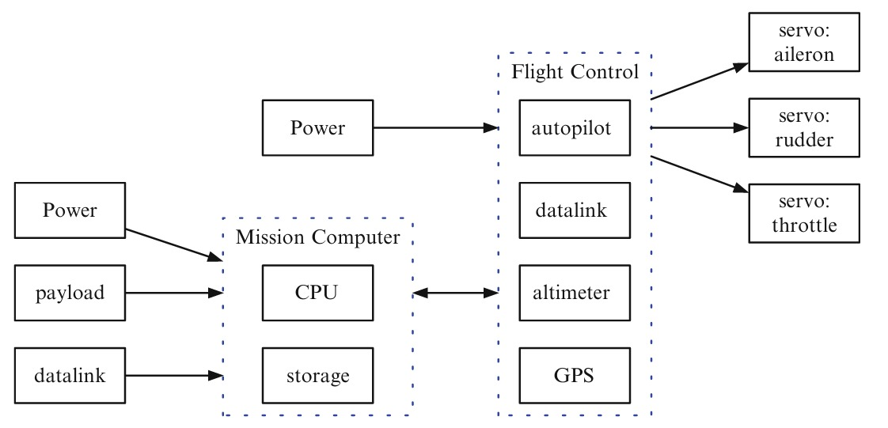
Arquitecturas de sistemas
Aquí presentamos dos diferentes tipos de arquitecturas de los UAV autónomos: el paradigma frontseat-backseat y la Behaviour-Based Architecture

Slide 31
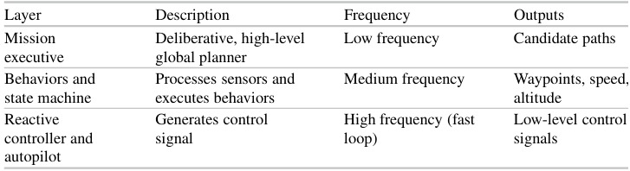
La Behaviour-Based Architecture consiste en un sistema de control que incluye tres niveles:
Mission executive
Behaviors and state machine
Reactive controller and autopilot

Slide 32
Componentes Hardware y Software
Un sistema de propulsión consta de una fuente de energía, controladores de motores o controladores electrónicos de velocidad motores ESCs, hélices y/o superficies de control
El sistema de control de vuelo es simplemente un sistema embedded que consta del piloto automático, IMUs, barómetros, altímetros y GNSS, filtrado de Kalman
La unidad de cómputo (un microcontrolador / una computadora de a bordo con mayor capacidad de procesamiento)
Para la percepción avanzada y la planificación, cámaras (monocular, RGBD, térmicas, hiperespectrales, etc.), sensores de rango (LiDAR, RADAR, ultrasónicos) y otros sensores específicos para tareas
La arquitectura de software implementada en el Mission Computer generalmente consta de varios procesos/módulos que se ejecutan en paralelo, y se utiliza un middleware de mensajería para intercambiar mensajes entre los procesos en la computadora de misión o con otras computadoras en la misma red (ej: sistemas multi-UAV)

Slide 33
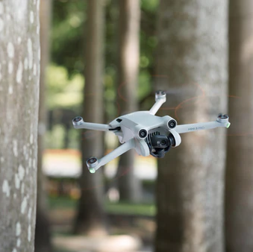
Técnicas de navegación
Los métodos deliberativos requieren un conocimiento completo del entorno representado como un mapa
Los métodos basados en sensores dependen directamente de las mediciones actuales de los sensores o de un historial corto de las observaciones de los sensores (ofrecen soluciones con un gran rendimiento computacional)
Los métodos híbridos combinan métodos deliberativos y basados en sensores para generar un comportamiento de navegación más avanzado

Slide 34
Los métodos de navegación pueden clasificarse alternativamente en mapas o sin mapas:
Las estrategias basadas en mapas requieren una representación local (o global) del entorno, que puede estar disponible antes de que comience la navegación o construirse durante la navegación a partir de mediciones de sensores
Por el contrario, las estrategias sin mapas (métodos reactivos) dependen directamente de las mediciones de los sensores para tomar decisiones de movimiento sin necesidad de mantener mapas globales y una localización precisa

Slide 35
Estrategias aplicadas en los últimos años:
Path Planning: RRR y Path Smoothing Algorithm, Model Predictive Control, Real-Time Path Planning Algorithm con árboles aleatorios (CC-RRT), Deep Learning Based Computer Vision, Generative AI
Trajectory Planning: Bernstein and B-splines, Voxel Maps and A*, Receding Horizon Planning Paradigm, Unconstrained Quadratic Program (QP), Nonlinear Model Predictive Control (NMPC), Proximal Averaged Newton for Optimal Control (PANOC)

Slide 36
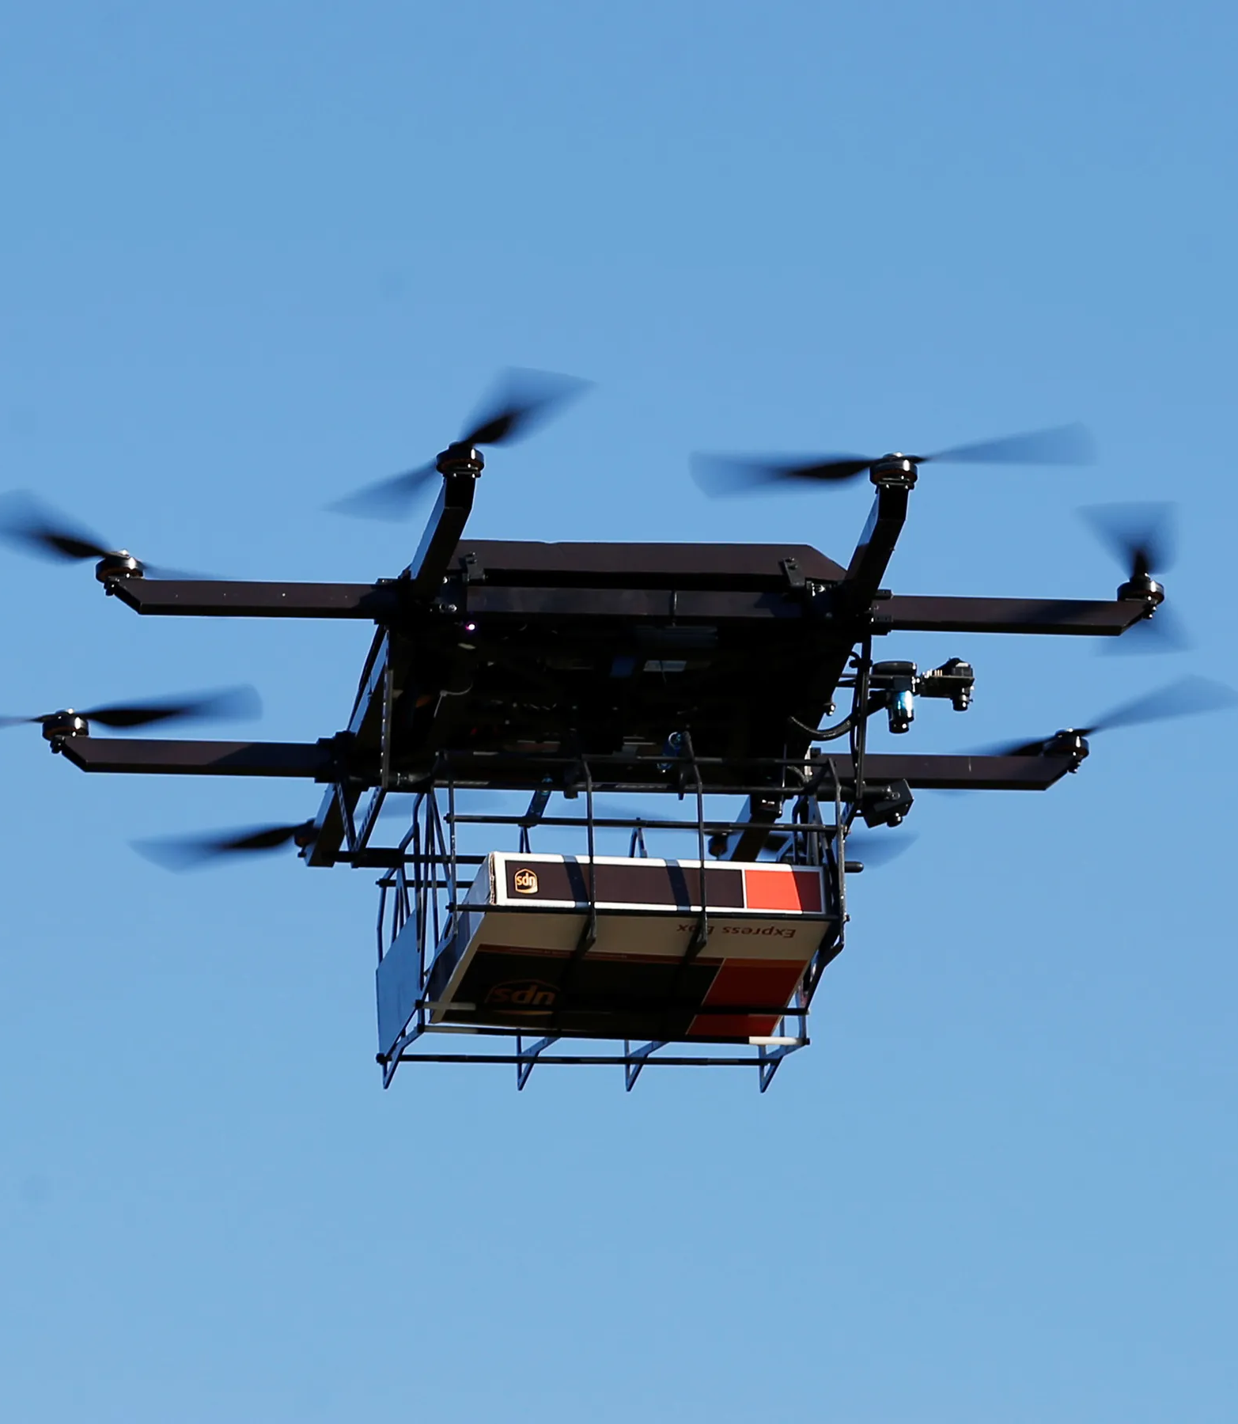
Entrega de mercancia
Eficaz de transporte
Sostenibilidad ambiental
Entregas urgentes
Batería de uso limitado
Consumo de energía
Comunicaciones
Problemas de privacidad
Problemas de seguridad

Slide 37
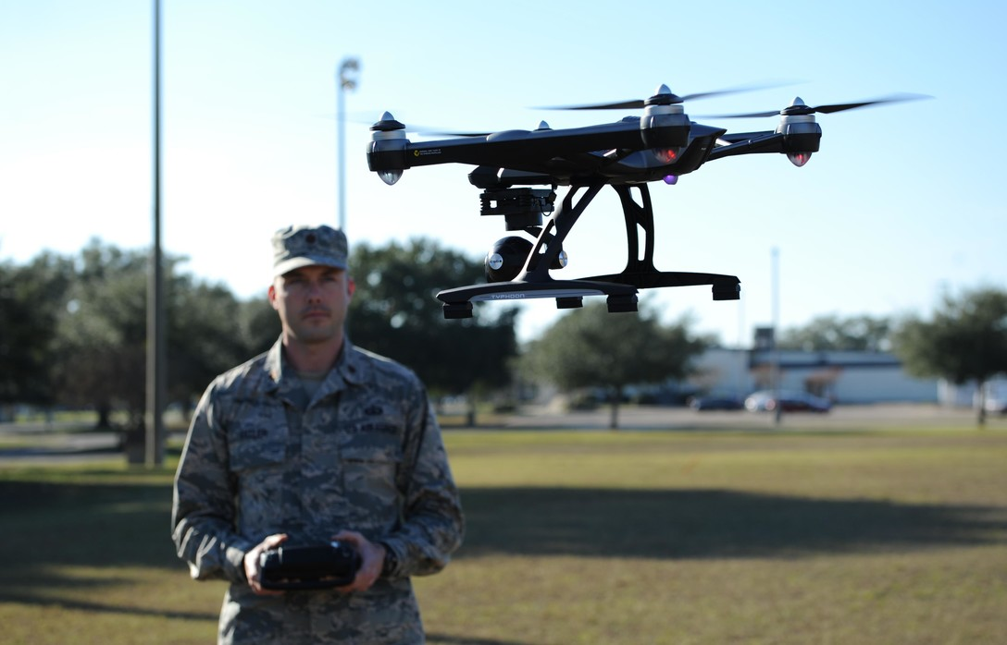
Vigilancia
• Ventajas - Aumento significativo de las capacidades de vigilancia, mejoraria de la rentabilidad y de la eficacia operativa, resolución de imagen mejorada, y la capacidad de entrar y explorar zonas inaccesibles o peligrosas, capacidad para adaptarse rápidamente a circunstancias dinámicas
• Desventajas - La capacidad limitada de las baterías, las dificultades para transmitir datos, los problemas de privacidad y los obstáculos en el plantear normativas
• Aplicaciones - Vigilancia de acontecimientos públicos, seguridad fronteriza, protección de infraestructuras críticas y operaciones de búsqueda y rescate, actividades delictivas, catástrofes naturales
• Necesidades- Crear una legislación más estricta, adoptar medidas de protección de la privacy y promover el avance tecnológico continuo.

Slide 38
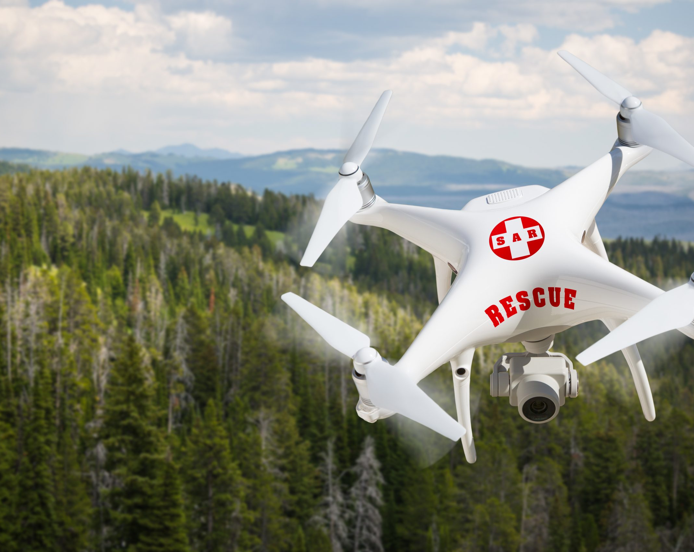
Rescate
Las catástrofes naturales están aumentando de forma espectacular. Desde 1970 se ha cuadruplicado el número de catástrofes en todo el mundo. Ahí es donde entran en juego los robots de rescate
Robots de búsqueda y rescate
Robots para terremotos e incendios
Robots aéreos de rescate
Robots de rescate acuático

Slide 39
¡¡Gracias por la atención!!

